Slide 1
GIT

Slide 2
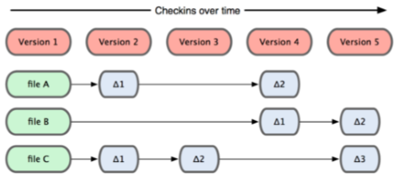
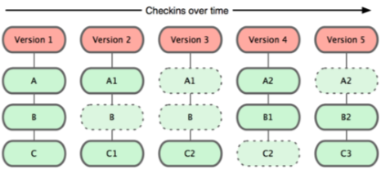
Git概念理解——文件存储
其他系统——增量（∆）
Git——快照

Slide 3
Git与其他系统的差异
几乎所有操作都可本地执行（不用连网）
时刻保持数据完整性
所有数据在保存到git之前，都要进行内容的校验和(checksum)计算，并将此结果作为数据的唯一标识和索引。
Git使用SHA-1算法计算数据的校验和，通过对文件的内容或目录的结构计算出一个SHA-1哈希值，作为指纹字符串，该字符串由40个十六进制字符(0-9,a-f)组成。
所有保存在git数据库中的东西都是用此哈希值来作索引的，而不是靠文件名。
多数操作仅添加数据
常用的git操作大多仅仅是把数据添加到数据库。

Slide 4
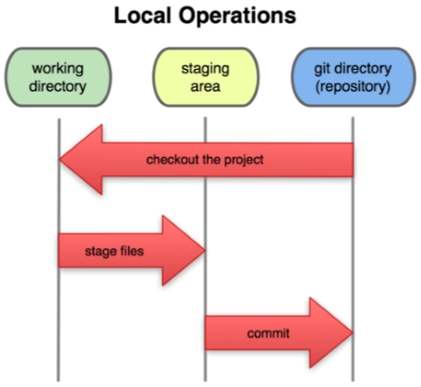
git文件的三种状态
三种区域，决定了git文件 的三种状态
Git目录(repository)
每个项目都有一个git目录
用以保存元数据和对象数据库
Clone repo时，实际copy的就是这个目录里面的数据
工作目录(working directory)
从项目中取出某个版本的所有文件和目录，用以开始后续工作的叫做工作目录。
文件是从git目录中的压缩对象数据库中提取出来的。
暂存区(staging area)
暂存区只是一个简单文件。
一般都放在git目录中。
Git基本工作流程
在工作目录修改某些文件
对这些修改了的文件作快照，并保存到暂存区域
提交更新，将保存在暂存区域的文件快照转存到git目录中

Slide 5
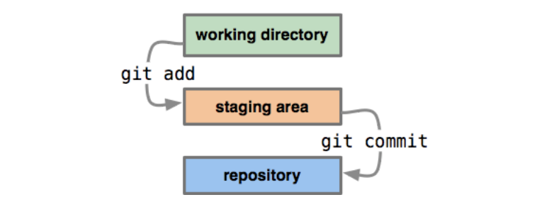
git文件的三种状态
三种区域对应的Git文件的三种状态
已提交Committed (.git directory)
表示数据安全的存在本地仓库
已修改Modified (working directory)
已经修改了的文件，但并未提交至数据库
已暂存Staged (staging area)
把已修改的文件放在下次提交时要保存的清单中。
modified/unmodified
staged
git push
Remote repo
committed

Slide 6
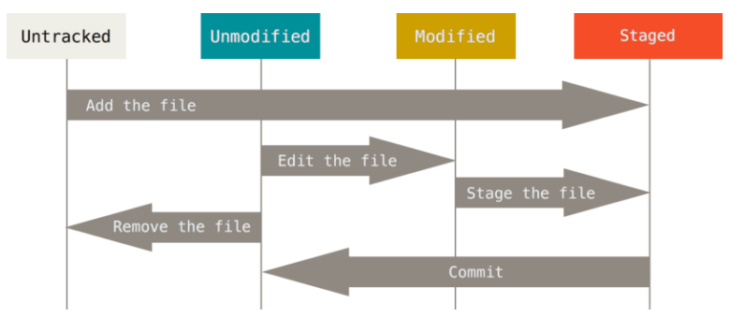
Git文件状态变更
加上未被git跟踪的文件状态(untracked)
将git未跟踪文件添加至暂存区
解除git跟踪某文件
commit之后，文件已完全更新完成，
因此，文件状态重新变回未更改状态unmodifed

Slide 7
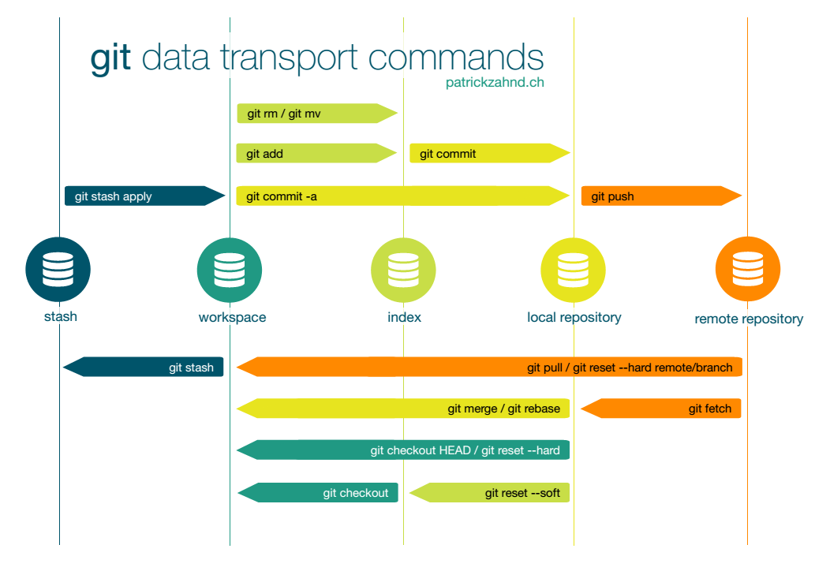
git data transport commands

Slide 8
初次运行git前的配置——git config
git config用来配置或读取相应的工作环境变量，这些变量可存放在三个不同的地方
/etc/gitconfig文件：系统中对所有用户都适用的配置，使用git config --system读写此文件。
~/.gitconfig文件：用户目录下的配置文件只适用于该用户，使用git config --global读写此文件。
当前项目的git目录中的配置文件（也就是工作目录中的.git/config文件）：这里的配置仅仅针对当前项目有效。
注：每个级别的配置都会覆盖上层的相同配置，所以.git/config里的配置会覆盖/etc/gitconfig中的同名变量。

Slide 9
配置信息
配置用户信息：个人用户名称和邮件地址。
每次git提交时都会引用这两条信息，说明是谁提交了更新，这些信息会随更新内容一起被永久纳入历史记录。
git config --global user.name “John Doe”
git config --global user.email johndoe@example.com
配置文本编辑器：
默认为Vi或Vim
git config --global core.editor emacs
配置差异分析工具
在解决合并冲突时使用哪种diff工具
git config --global merge.tool vimdiff
Git可以理解kdiff3, tkdiff, meld, xxdiff, emerge, vimdiff, gvimdiff, ecmerge, opendiff等。
查看配置信息
如遇重复变量名则说明来自不同的配置文件，git采用的是最后一个。
git config --list
直接查阅某个环境变量，则将特定的名字跟在后面即可。
git config user.name

Slide 10
获取帮助
三种方法
git help <verb>
git <verb> --help
man git-<verb>
例
查看config命令如何使用：git help config

Slide 11
取得项目的Git仓库
新建仓库，从当前目录初始化
git init
后续可使用git add添加需要跟踪的文件。
从现有仓库克隆
git clone [url]
git clone git://github.com/schacon/grit.git
git clone git://github.com/schacon/grit.git mygrit
Git支持的传输协议
git://
http(s)://
user@server:/path.git（此为ssh协议）

Slide 12

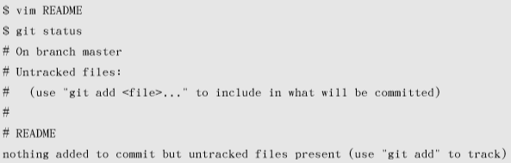
记录每次更新到仓库 1-检查当前文件状态git status
git status
表示工作目录干净
- 没有任何文件在上次提交后更改过
修改某文件后，再次运行git status
显示有untracked files
但git不会自动将untracked files纳入版本控制
需使用git add将变更纳入版本控制，然后提交

Slide 13
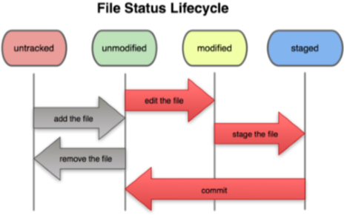
记录每次更新到仓库 - 文件状态变化周期
Git三种基本文件状态
Committed
Modified
Staged
文件状态变化周期
Untracked（未跟踪，未被git管理）
Unmodified（已经commited过的和未被修改过的）
Modified（已被修改的）
Staged（已暂存的）

Slide 14
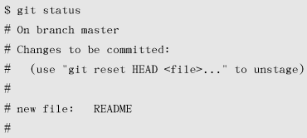
记录每次更新到仓库 2-跟踪新文件git add
git add [文件/目录]
例：如需跟踪新文件 README，运行git add README
运行git status，可看到README已被跟踪，并处于暂存状态
- 只要在Changes to be committed下面的，就说明是暂存状态，提交时将会包含此时此刻的版本。
git add [目录]会递归跟踪所有该目录下的文件

Slide 15
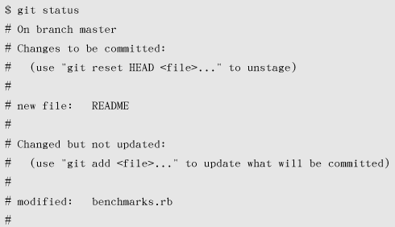
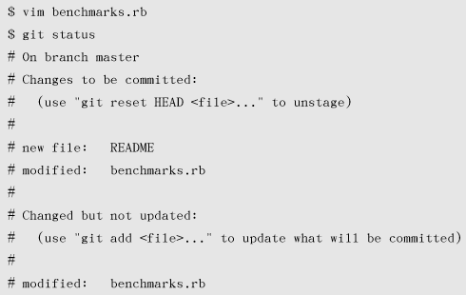
记录每次更新到仓库 3-暂存已修改文件git add
修改已跟踪文件benchmarks.rb后，再次运行status命令，结果如下：
Benchmarks.rb出现在Changed but not updated下面，说明已跟踪文件内容已变化，但并未存放至暂存区
使用git add命令将本次文件变更放到暂存区
注：在git add之后commit之前若再次修改过文件则需重新执行git add，否则暂存的还是上一次的变更

Slide 16

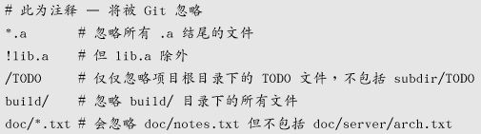
记录每次更新到仓库 4-忽略某些文件.gitignore
创建.gitignore文件，列出要忽略的文件模式，用于忽略跟踪某些文件
.gitignore的格式规范如下：
所有空地或以注释符号#开头的行都会被git忽略
可以使用标准的glob模式匹配
匹配模式最后跟反斜杠（/）说明要忽略的是目录
第一行：忽略所有以.o或.a结尾的文件
第二行：忽略所有以波浪符（~）结尾的文件

Slide 17
记录每次更新到仓库 5-查看已暂存和未暂存的更新
git status
使用git status仅仅列出修改过的文件，查看具体修改了什么地方需使用git diff。
git diff
首先修改文件，先不要运行git add去暂存文件 ，使用git status查看文件状态
查看上一步尚未暂存的文件更新了哪些部分，不加参数直接输入git diff
此命令比较的是工作目录中当前文件和暂存区域快照之间的差异，也就是修改之后还没暂存起来的变化内容。
注：单单git diff仅显示还没有暂存起来的改动，而不是这次工作和上次提交之间的差异，所以，如果你暂存了所有更新过的文件，运行git diff后却什么也看不到。
git diff --cached：查看已经暂存起来的文件和上次提交时的快照之间的差异。（git 1.6.1及更高版本还允许使用git diff --staged，效果相同）

Slide 18
记录每次更新到仓库 6-提交更新git commit
注意事项
首先请确认新建/修改的文件是否git add过，否则提交时不会记录这些还没暂存起来的变化。
操作步骤
git status：查看有哪些变更没有被git add过。
git add：将git status列出来的所需的变更暂存起来，准备提交
git commit：提交（使用方法见以下说明）
git commit说明
commit会启动文本编辑器以便输入本次提交的说明，一般是vim或emacs，如需设定你喜欢的编辑软件，使用git config --global core.editor
使用-m参数：在一行命令中提交，不会启动本文编辑器。
例：git commit -m “This is my commits”
使用-a参数（慎用）：省略git add的过程
例：git commit -a -m “description”
注意：此方式会将git跟踪到的本地所有改动全部加入本次提交，小心使用，以免带进不必要的改动。

Slide 19
记录每次更新到仓库 7-移除文件git rm
从git中移除文件的步骤
使用git rm <文件名>将文件从已跟踪列表中移除，即从暂存区域移除，此命令会连带将文件从工作目录中删除。
删除操作仍需要提交git commit
删除操作的各种情况
手工从工作目录中删除了文件，在运行git status时，文件还会出现在”Changed but not updated”列表中，仍需运行git rm记录此次移除文件的操作
如果删除之前修改过并且已经放到暂存区域的话，需使用强制删除选项-f。
从git仓库中删除（亦即从暂存区域移除），但仍需保留在当前工作目录中（即移除跟踪但不删除文件），使用--cached选项：git rm --cached <filename>
删除支持glob模式
git rm log/\*.log （此命令删除所有log/目录下扩展名为.log的文件 ）
git rm \*~ （递归删除当前目录及其子目录中所有~结尾的文件 ）

Slide 20
记录每次更新到仓库 8-移动文件git mv
在git中对文件改名：
git mv file_from file_to
git mv相当于运行了下面三条命令
mv README.txt README
git rm README.txt
git add README
注意：
git并不跟踪文件移动操作，查看状态时为重命名。
如果用其他批处理改名，记得在提交前删除老的文件名，再添加新的文件名。

Slide 21
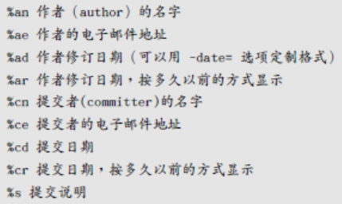
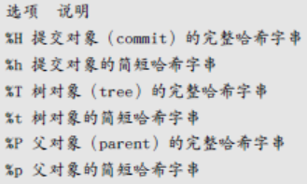
查看提交历史git log
git log不加任何参数时，会按提交时间列出所有的更新，最近的更新排在最上面
-p选项：展开显示每次提交的内容差异，用-2则仅显示最近的两次更新：
例：git log -p -2
--stat选项：仅显示简要的增改行数统计
--pretty选项：可指定使用完全不同于默认格式的方式展示提交历史。
比如用oneline将每个提交放在一行显示，数据量大时非常有用：git log --pretty=oneline
其他如：short, full, fuller
format选项：定制要显示的记录格式
git log --pretty=format:”%h - %an, %ar : %s”
常用的格式点位符写法及代表意义如图
用oneline或format时结合--graph选项，可以看到ASCII的简单图形

Slide 22
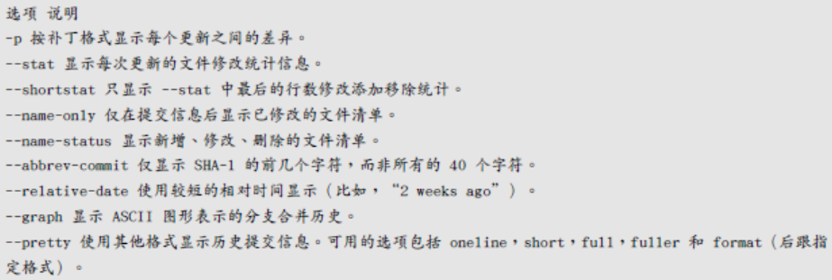
git log常用选项

Slide 23
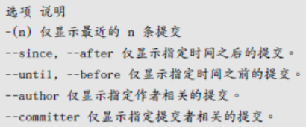
git log限制输出长度
git log
限制长度
-<n>选项：表示仅显示最近若干条提交
--since和--until选项：按照时间做限制的选项
例：git log --since=2.weeks
搜索
--author选项：显示指定作者的提交
--grep选项：报过提交说明中的关键字
如要得到同时满足这两个选项搜索条件的提交，使用--all-match
例：git log --pretty=“%h:%s” --author=gitster --since=“2008-10-01” --before=“2008-11-01” --no-merges – t/
查看2008年10月期间，某人提交的但未合并的测试脚本（位于项目t/目录下的文件）

Slide 24
撤消操作 1-修改最后一次提交--amend
不是所有操作都可以撤消，请谨慎。
提交完发现漏掉文件没加，或提交信息写错了，可使用--amend重新提交：
提交说明写错时，直接使用git commit --amend，会启动文本编辑器直接修改。
如果忘记暂存某些悠，可先补上暂存操作，再运行--amend提交。
git commit –m ‘initial commit’
git add forgotten_file
git commit --amend

Slide 25
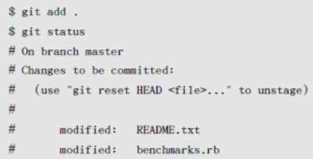
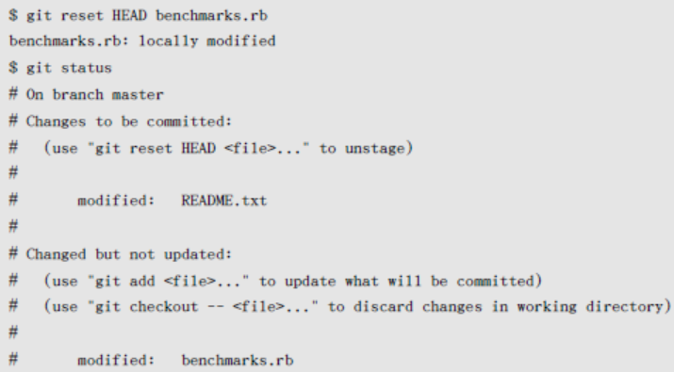
撤消操作 1-取消已暂存的文件git reset HEAD <file>
例：有两个修改过的文件，我们想要分开提交，但不小心用git add *全部加到暂存区域了，如何撤消暂存其中的一个文件呢？
使用git status查看到已暂存两个文件
使用git reset HEAD <file>…方式取消暂存
benchmarks.rb回到了之前已修改未暂存的状态

Slide 26
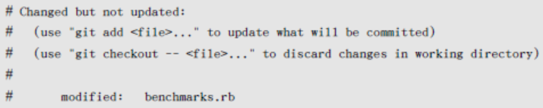
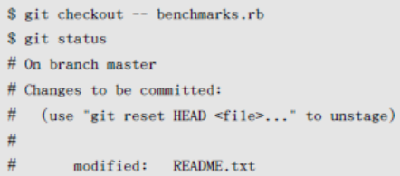
撤消操作 2-取消对未暂存文件的修改git checkout -- <file>
取消已修改但未暂存的文件，git status同样提示了具体的撤消方法
使用git checkout -- benchmarks.rb
风险：文件的改动会被全部覆盖
更保险的方案：如果只想回退版本，并同时保留刚才的修改以便 将来继续工作，可使用stashing或分支来处理
注意：任何已提交到git的都可以被恢复，即便在已经删除的分支中的提交，或用--amend重新改写的提交，都可以被恢复。所以，你可能失去的数据，仅限于没有提交过的。

Slide 27
远程仓库的使用
查看远程仓库
克隆完某项目后，使用git remote -v查看远程仓库，git使用origin来标识克隆的原始仓库
添加远程仓库
git remote add rn git@github.com:will09/readingnotes.git
意即使用rn来指代对应的仓库地址
要取得该仓库内容，使用git fetch rn
从远程仓库抓取数据
git fetch [remote-name]
git fetch只将远端数据拉到本地仓库，并不自动合并到当前工作分支，只能手工合并。
git pull：如果设置了某分支用于跟踪某个远端仓库的分支，可使用git pull命令自动抓取数据下来，然后将远端分支自动合并到本地仓库中的当前分支。
推送数据到远程仓库
git push [remote-name] [branch-name]，推送前请先抓取最新更新。
查看远程仓库信息
git remote show [remote-name]，例：git remote show origin
远程仓库的删除和重命名
git remote rename用于修改某个远程仓库的简短名称，例：git remote rename rn test
对远程仓库的重命名，也会使对应的分支名称发生变化。
移除远端仓库：git remote rm rn

Slide 28
打标签git tag
发布某个软件版本时用
显示已有标签git tag
查看某系列的版本，例：git tag -l ‘v1.4.2.*’
新建标签
Git使用两种类型标签：轻量级的(lightweight)和含附注的(annotated)
轻量级的（临时）：就是指向特定提交对象的引用。
含附注标签（推荐）：是存储在仓库中的一个独立对象，有自身的校验和信息，包含标签的名字、邮件地址、日期、标签说明，标签本身也允许使用GPG(GNU Privacy Guard)来签署或验证

Slide 29
打标签git tag
创建含附注的标签-a
git tag -a v1.4 -m ‘my version 1.4’
-m选项：指定了对应的标签说明
git show查看相应标签的版本信息：git show v1.4
签署标签-s
git tag-s v1.5 -m ‘my signed 1.5 tag’
创建轻量级标签，不用选项
git tag v1.4-lw
验证标签git tag -v [tag-name]
此命令会调用GPG来验证签名，因此你需要有签署者的公钥，存放在keyring中才能验证，没有会报错：
git tag -v v1.4.2.1
后期加注标签，参数加上某次commit的校验和
使用git log取得想要加标签的提交git log -pretty=oneline
打标签时，跟上对应提交对象的校验和（或前几位字符）即可：git tag -a v1.2 9fceb02
分享标签
默认git push不会把标签传送到远端服务器，需使用git push origin [tagname]
git push origin v1.5
一次推送所有（本地新增的标签），使用--tags选项：git push origin --tags

Slide 30
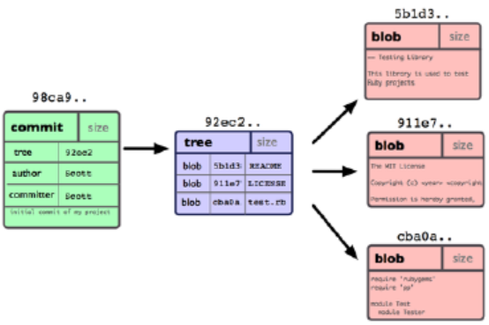
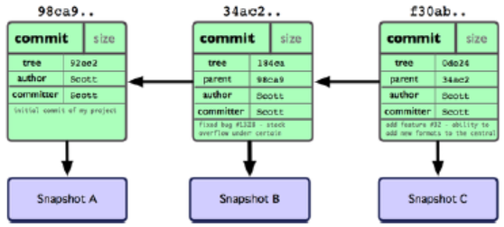
Git分支
Git分支，本质上仅仅是个指向commit对象的可变指针，master作为分支的默认名字。
Git分支仅是一个包含所指对象校验和的文件（40个字符长度SHA-1字串）的文件，所以创建和销毁很容易。
commit之后，这次提交对象会包含一个指向上次提交对象的指针
一个commit对象的结构
commit对象:包含指向tree对象（根目录）的索引和其他提交信息的元数据
tree对象:记录目录树内容及其中各文件对应blob对象的索引
blob对象:表示文件快照内容

Slide 31
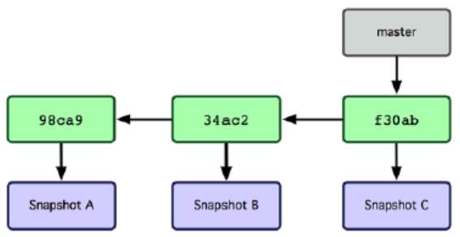
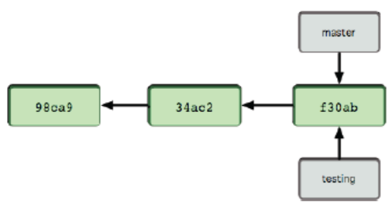
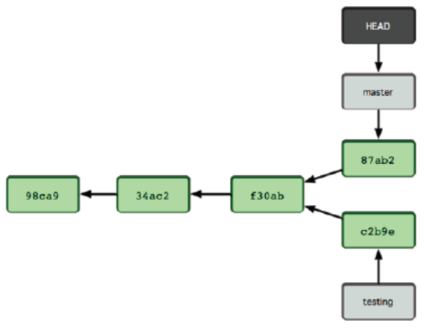
创建/切换分支
缺省的master分支：创建分支即是创建一个指针
创建分支git branch：创建一个名为testing的分支，即多了一个指针
$git branch testing
切换分支git checkout：即使HEAD指针指向某个分支，此分支就成为了活动分支。
切换到master分支（如图）：
$git checkout master, HEAD指向master
切换到testing分支：$git checkout testing，HEAD则会指向testing
注：一行命令创建并切换分支：
git checkout -b <branch_name>
= git branch <branch_name> + git checkout <branch_name>

Slide 32
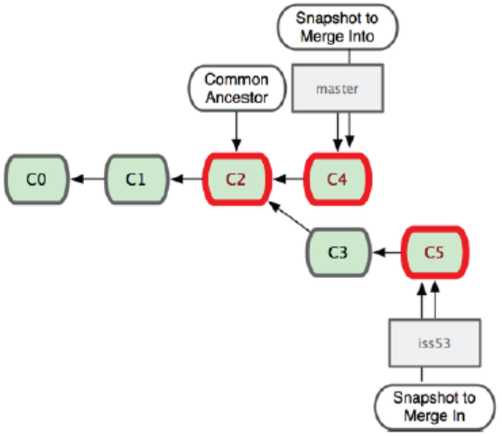
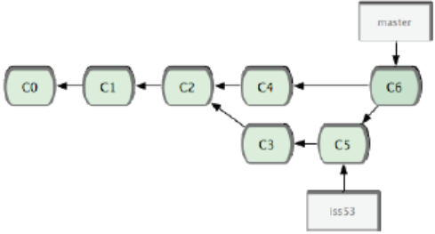
合并分支git merge
将iss53分支合并到master
master更新到C4，issue53分支更新到C5，将iss53分支合并到master：
1) git为分支合并自动识别出最佳的同源合并点c2
2) git将三方合并的结果作一个新快照 ，并自动创建一个指向它的commit(C6)（右图所示），这个特殊的commit称作合并提交，因为它的祖先不止一个。
git自动创建了一个包含了合并结果的commit对象(C6)
合并过程：
1) 切换到工作分支：git branch master
2) 选择要把哪个分支合并到当前工作分支：git merge iss53
以上命令完成了把iss53合并到master分支
删除分支：git branch -d master

Slide 33
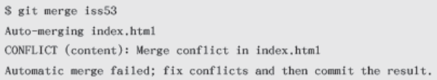
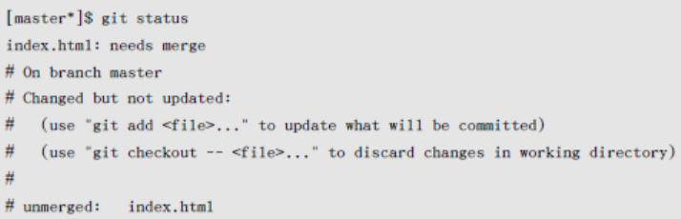
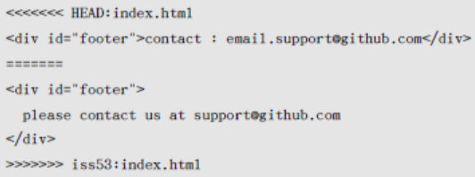

冲突的合并
冲突产生：修改了两个待合并分支里同一文件的同一部分，git无法干净地把两者合到一起，需人工合并。
例：运行git merge iss53产生如下冲突：
解决冲突步骤：
1) 手工解决冲突
2) git add添加至暂存区
3) git commit提交
另外：可使用可视化合并工具，调用git mergetool选择合适的工具
使用git status查看产生冲突的是哪些文件
打开文件查看具体哪部分产生的冲突。
说明：由======= 隔开的上半部分，是HEAD（即master 分支，在运行merge 命令时检出的分支）中的内容，下半部分是在iss53分支中的内容。解决冲突的办法是二者选其一或自行整合到一起。比如你可以通过把这段内容替换成如下来解决：

Slide 34
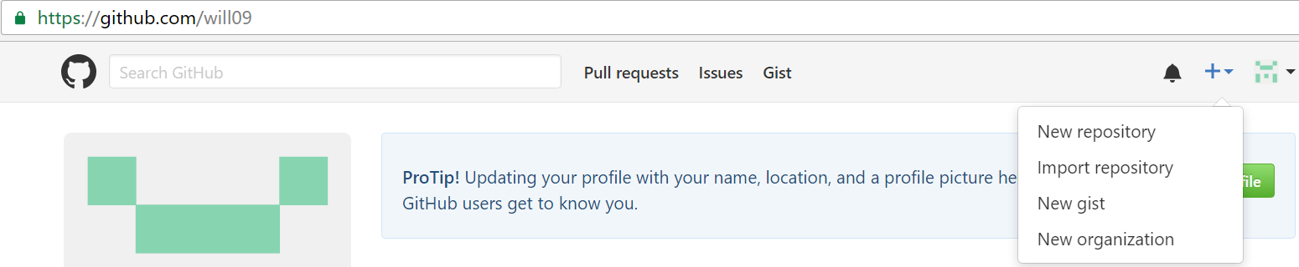
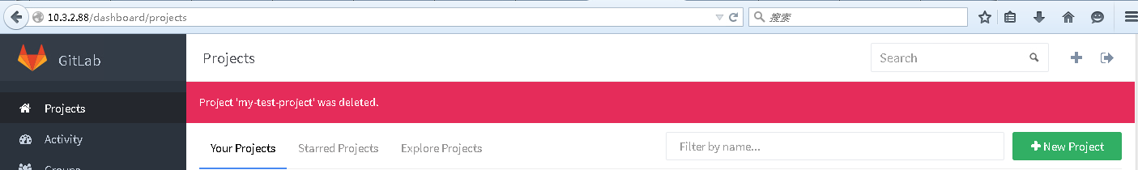
创建repository
创建远程仓库
创建本地仓库
切换到指定路径
git init [project-name]
Github中创建远程仓库
Github [New repository]
Gitlab [New Project]
Gitlab中创建远程仓库

Slide 35
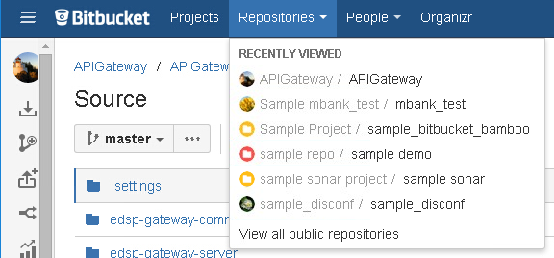
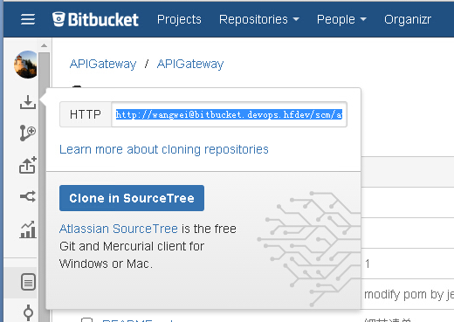
Clone git repo
两种方式
使用https方式
$ git clone https://github.com/will09/readingnotes.git
使用ssh方式
$ git clone git@github.com:will09/readingnotes.git
步骤：
切换到本地某路径
运行以上命令之一
Bitbucket中clone git repo
切换到指定repo：Repositories->[Your repo]
点击左侧第一个按钮，取得git repo地址

Slide 36
使用SSH方式克隆需生成SSH keys
查看是否已有ssh密钥：
cd ~/.ssh
生成密钥
ssh-keygen –t rsa –C “wangweiww1@hfbank.com.cn”
三次回车，即指纹密码为空
进入系统用户文件夹，找到id_rsa.pub，打开复制到github/gitlab的settings->SSH Keys当中

Slide 37
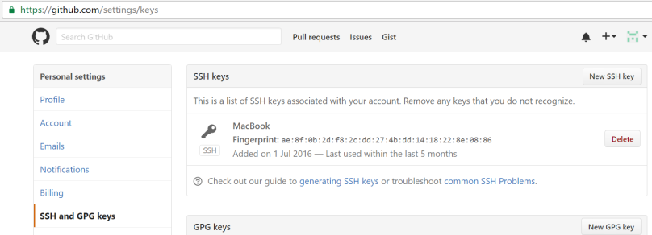
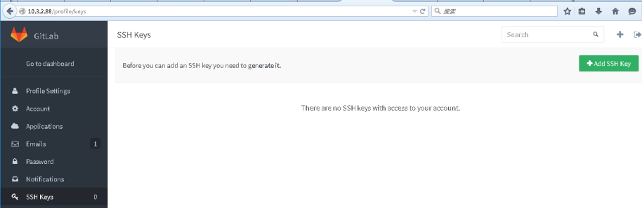
添加SSH keys
Github中添加SSH keys
Personal profile -> settings-> SSH and GPG keys
Gitlab中添加SSH keys
Profile settings -> SSH Keys

Slide 38
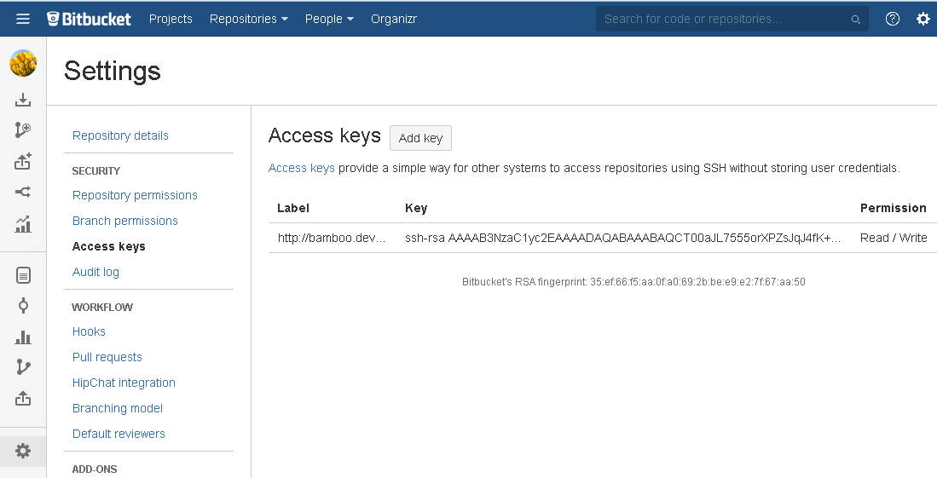
添加SSH keys
Bitbucket中添加SSH keys
Project/Repository->Settings->Acccess Keys

Slide 39
Git典型操作——创建/修改文件
同步远程仓库变更至本地仓库
$ git pull
本地创建/修改文件
提交已创建/修改的文件至本地仓库
$ git status
查看所有已变更文件 （包含新建/已修改的），这些文件可以被commit
$ git add
将变更添加至本次提交，从git status得出的列表中选取将要commit的变更来执行git add。
$ git commit -m “[描述]”
提交至本地仓库
提交变更至远程仓库
$ git pull --rebase
由于工作过程中远程仓库可能已经更新，因此需要再次同步远程仓库变更至本地仓库，并解决冲突。
$ git push
提交至远程仓库

Slide 40
Git实践
git pull
功能：从远程仓库同步变更至本地仓库
如有冲突，会提示merge操作
可分开操作，使用git fetch + git merge = git pull
git add
功能：将变更添加到下次提交
可使用通配符一次添加多个变更
注意：如果在执行完git add之后再次修改文件，需要再次执行git add，以便将此次的变更添加到下次提交

